Slide 1
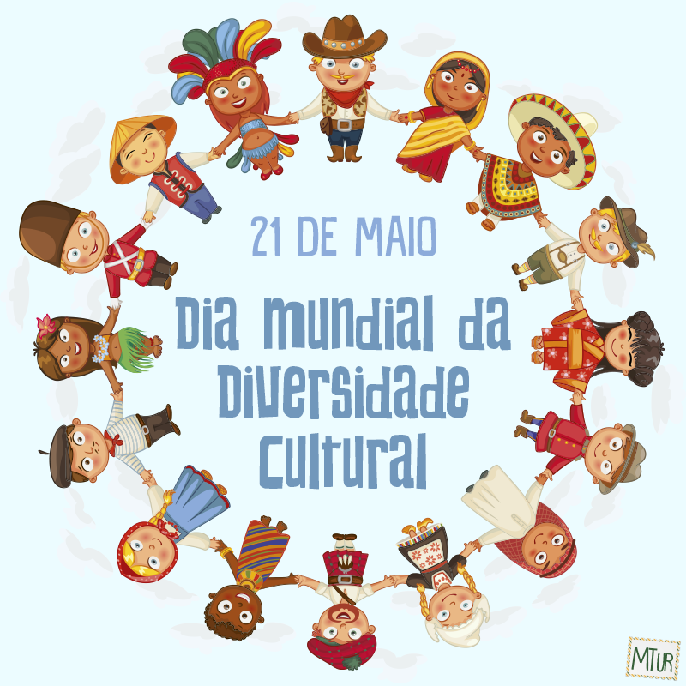
Trabalho elaborado por:
Carolina Canteiro nº10 8ºA
Maio, 2016/05/10

Slide 2
Introdução
Neste trabalho tenho como objetivo entender e dar a conhecer o que é a globalização e a diversidade cultural.
E para isso procurei obter conhecimentos através da internet e também junto dos meus colegas de outros países, assim como entrevistar uma cidadã da Bulgária.

Slide 3
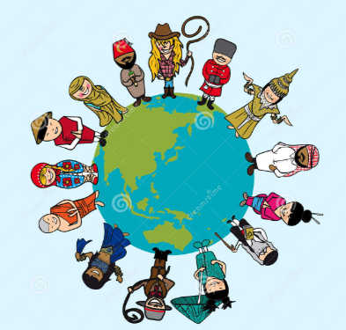
Cultura
Conjunto das tradições, modo de vida, técnicas e instituições que caraterizam um grupo de pessoas.

Slide 4
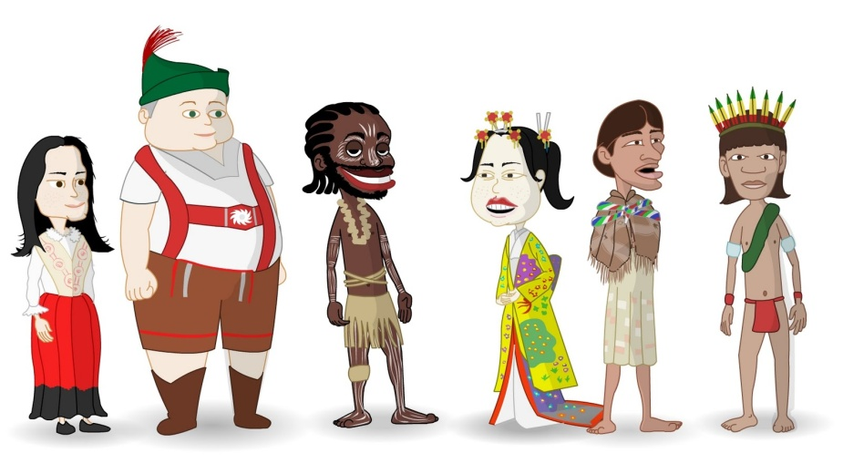
Etnia
Conjunto de caraterísticas específicas da população como por exemplo: a língua, religião e costumes.

Slide 5
Língua
A língua é o principal meio de comunicação e expressão.
No mundo falam-se cerca de 6500 idiomas, desde o português ao neerlandês.
Os idiomas estão em constante evolução, resultando assim, novas línguas, no entanto algumas línguas vão-se desaparecendo.
É um fenómeno com dimensões económicas, sociais, políticas, religiosas e culturais permitindo que haja trocas de culturas, marcas de um país para outro.
Globalização

Slide 6
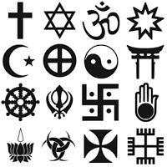
Religião
A religião é um elemento de união de um povo, mas pode também estar na origem de diversos conflitos entre diversas populações de diferentes crenças religiosas.
Cada uma das regiões é representada por símbolos que as identificam.

Slide 7
Multiculturalismo
Diversas culturas no mesmo país ou região.
É a adaptação de uma pessoa a uma nova cultura.
Aculturação

Slide 8
Globalização e a diversidade cultural
A Cultura é um conjunto de conhecimentos materiais, espirituais, intelectuais, afetivos, ideológicos e comportamentais que caraterizam um grupo étnico ou uma nação ou uma civilização.
Partindo desta definição de cultura é possível observar a importância da diversidade cultural nos dias de hoje.
Durante séculos, nações como o Império grego e romano, Portugal e Espanha, Inglaterra e Estados Unidos, procuraram delinear uma cultura própria que pudesse ser entendida de forma universal.
A Globalização é um fenómeno com dimensões económicas, sociais, políticas, religiosas e culturais permitindo que haja trocas de culturas, marcas de um país para outro, ou seja, a globalização não uniformiza, mas sim diversifica.
Existem dois fatores extremamente importantes quando falamos em globalização, são eles: O desenvolvimento dos meios de transporte (cada vez mais desenvolvidos e rápidos que nos permitem chegar a todo lado) e os meios de comunicação social (o cinema, a publicidade, a televisão, os telemóveis, computadores que nos permitem estar atualizados de todas as novidades do mundo, permitindo a divulgação e crescimento de algumas marcas agora cada vez mais globais.
Estes dois fatores são uma fonte de oportunidades para quem precisa por algum motivo de mudar de vida, bem como, uma oportunidade ,de perder a sua identidade ao misturarem-se com outras culturas.

Slide 9
Globalização e a diversidade cultural
Portugal, um país pequenino, é um bom exemplo de globalização, os movimentos migratórios, bem como o turismo permitem a mistura de culturas no mesmo território, permitindo modos de vida bem distintos -” todos iguais todos diferentes”.
O contacto com outro tipo de sociedade permite-nos conhecer novas culturas ,costumes, religiões, crenças, danças, línguas, vestuário e gastronomia.
A colonização é um dos exemplos mais antigos de aculturação, uma vez que as nações desenvolvidas “impuseram” a sua cultura aos povos menos desenvolvidos, acabando assim por os povos adotarem traços das culturas colonizadas.
A sociedade de hoje em dia, é cada vez mais multicultural e por isso uma sociedade cada vez mais com uma diversidade de grupos étnicos, de culturas e de perceções do mundo, importante é dizer que o respeito pelas caraterísticas de todas as culturas e pelos direitos humanos deverá ser o princípio predominante na sociedade.

Slide 10
Multiculturalismo
O multiculturalismo é o reconhecimento das diferenças, da individualidade de cada um. Daí então surge a confusão: se o discurso é pela igualdade de direitos, falar em diferenças parece uma contradição. Mas não é bem assim. A igualdade de que se fala é igualdade perante a lei, é igualdade relativa aos direitos e deveres. As diferenças às quais o multiculturalismo se refere são diferenças de valores, de costumes etc, posto que se trata de indivíduos de raças diferentes entre si.
No Brasil, por exemplo, o convívio multicultural não deveria representar uma dificuldade, afinal, a sociedade brasileira resulta da mistura de raças - negra, branca, índia - cada uma com seus costumes, seus valores, seu modo de vida, e da adaptação dessas culturas umas às outras, numa “quase reciprocidade cultural”. Dessa mistura é que surge um indivíduo que não é branco nem índio, que também não é negro, mas que é simplesmente brasileiro.
Sendo as culturas produto de determinados contextos sociais, se determinada cultura é posta em contacto com outra, necessariamente, sob pena de ser sufocada, uma delas se adaptará à outra. Tal exigência de adaptação às necessidades sociais não é especificidade do mundo globalizado. Historicamente tem se dado este confronto necessário entre culturas diferentes. Adaptar-se é, enfim, sobreviver. A adaptação das culturas é algo próprio de cada momento, uma vez que a sociedade se transforma conforme se constrói a História. Cada sociedade busca para si aquilo de que necessita em dado momento.

Slide 11
Multiculturalismo
As sociedades contemporâneas, nas quais é preciso diferenciação dos indivíduos para que se identifiquem enquanto seres humanos e enquanto membros de determinado contexto social, e, sobretudo, diante das possibilidades postas pela globalização, o conflito de culturas é inevitável e necessário. A globalização cada vez mais aproxima grupos de culturas diferentes. Assim, a diversidade cultural passa a ser alvo de intensos debates. Um grande desafio frente colocado por essa realidade é que se pretende o igual, mas ao mesmo tempo, exige-se o diferente.
Sejam quais forem as exigências do mundo globalizado, atualmente se afirma a certeza do necessário convívio em uma sociedade cuja realidade é multicultural. Para tanto, é preciso que se reconheça e se respeite as diferenças próprias de cada indivíduo. O reconhecimento da diferença é ponto de partida para que se possa conviver em harmonia, não com os iguais, já que igualdade só deve existir do ponto de vista legal, mas do ponto de vista humano, social, o que nos interessa é realmente ser diferentes.

Slide 12
Diversidade cultural
Na minha opinião a diversidade cultural é muito importante, uma vez que um ser humano forçosamente adquire um conjunto de conhecimentos no sítio onde vive, ao ter contacto com pessoas vindas de toda a parte do mundo ao interagirem umas com as outras dão a conhecer/trocar conhecimentos espirituais (permitindo conhecer outros tipos de religiões e poder assim o ser humano escolher aquela que mais lhe agrada, aquela que mais tem haver com o seu ego) intelectuais e comportamentais ( permitindo a cada um olhar á sua volta e mudar os seus comportamentos e seguir a ideologia que mais lhe agrada).
No nosso dia a dia deparamo-nos com as tais misturas de culturas, quando vamos almoçar por exemplo, e vemos que a ementa é composta por um prato tradicionalmente italiano, massa á bolonhesa, ou um jantar com caraterísticas cem porcento chinesas-sushi. Também na gastronomia verificamos a diversidade cultural.
Um ser humano ao se relacionar sexualmente com outro de outra nacionalidade resulta dessa união uma mistura de raças, este exemplo é um facto bem visível em todo o mundo, por exemplo um chinês veio para Portugal para se estabelecer economicamente e acabou também por se relacionar com uma portuguesa que por acaso é de etnia cigana, de raça negra de onde resultaram quatro filhos que afinal são portadores de tantas caraterísticas diversificadas de dois países tão iguais e tão diferentes.
Ao contactarmos com outras culturas, temos também de ter em conta os aspetos negativos, nomeadamente, o racismo e a xenofobia.

Slide 13
Diversidade cultural
Atualmente ás sociedades multiculturais são colocadas duas questões:
Aceitar as desigualdades e respeitar a diferença cultural. Quando isso não acontece podem surgir situações de racismo e xenofobia que, tantas e tantas vezes geram conflitos chegando mesmo até a guerras entre populações de culturas diferentes.
É importante referir que o respeito pelas caraterísticas e pelos direitos humanos deverá ser um sentimento predominante entre as sociedades e que ricos e pobres, brancos e negros, com ou sem religião sejam todos diferentes sim, mas na verdade mais que nunca todos iguais.

Slide 14
Cultura, costumes, usos e tradições de Alfândega da Fé
Alfândega da fé, uma vila no nordeste transmontano, é também um sítio acolhedor que abre os braços a outras sociedades.
As tradições deste concelho são basicamente a matança do porco, as deixas no carnaval, a festa da cereja, a festa da montanha e as romarias nos meses quentes de verão.
A religião predominante da gente deste concelho é a religião católica apostólica romana, se bem que nesta última década tem aparecido outras religiões…
A gastronomia de Alfândega da Fé destaca-se pela qualidade dos seus produtos, com sabores e aromas que parecem exalar das paisagens de onde provêm. A confeção simples é orientada por mãos sábias, que conhecem bem a origem dos ingredientes, muitas vezes trazidos diretamente da horta para a cozinha que fazem as iguarias tão procuradas pelos turistas, é de salientar as casulas secas com o pernil cozido, o javali no tacho, os famosos enchidos, os saborosos folares doces ou de carne e não esquecendo do licor de cereja ou da compota de abóbora ou cereja.

Slide 15
Diversidade cultural no Agrupamento de Escolas de Alfândega da Fé
O agrupamento de escolas de Alfândega da fé apresenta diferenças culturais, neste agrupamento estudam crianças vindas de outros países como a China, Roménia, Bulgária, Brasil, Angola e Espanha.
Existem algumas diferenças entre mim que sou portuguesa em relação aos meus colegas provenientes deste países que já mencionei. As mais relevantes são a raça (branca e negra) a língua, a fisionomia (no caso dos chineses com os olhos bem caraterísticos), bem como a religião e etnia ( os ciganos da Bulgária).
É de salientar a força destes meus colegas em se habituarem aos nossos costumes, aos nossos horários, á nossa gastronomia e principalmente á nossa língua que no caso dos chineses são excelentes alunos.
A nós, cidadãos de Alfândega cabe-nos a tarefa de lhe permitir uma boa adaptação, respeitá-los e aceita-los para que o sentimento seja reciproco.

Slide 16
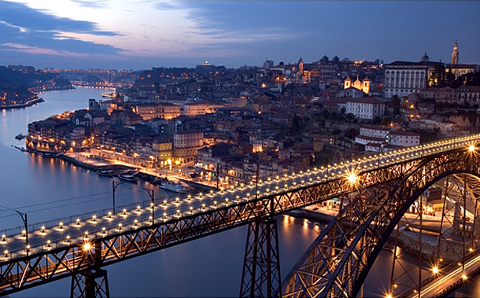
Cidade do Porto

Slide 17
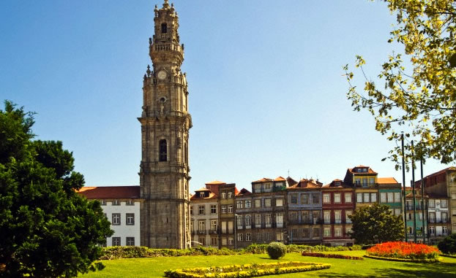
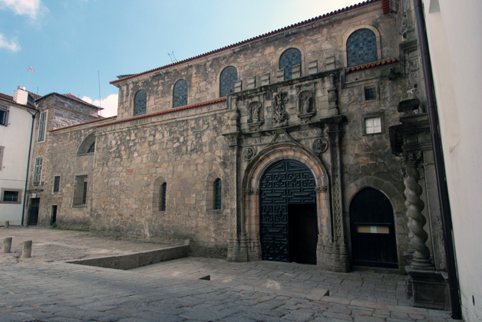
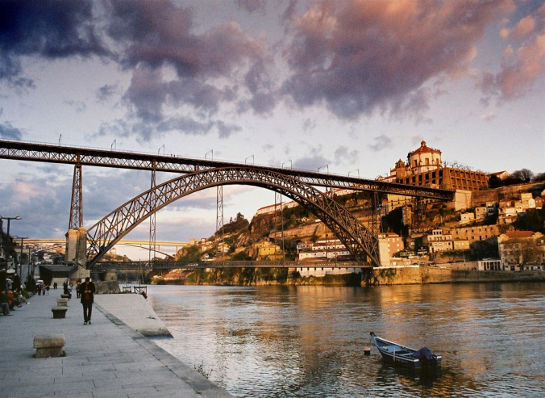
Monumentos
Monumentos emblemáticos da cidade do porto são:
Torre dos clérigos Igreja de santa clara Ponte de D.luís

Slide 18
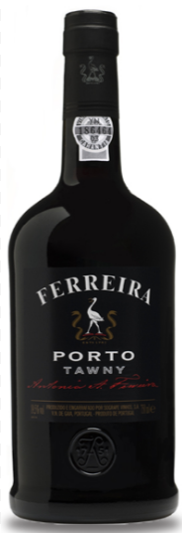
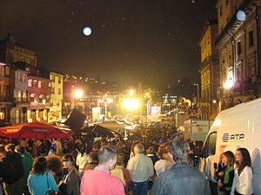
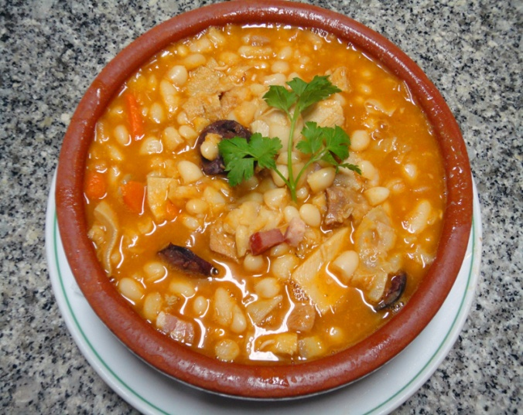
Tradições e costumes
As tradições que mais se destacam no porto são:
Festa popular (São João) Tripas á moda do Porto Vinho do porto

Slide 19
Entrevista
Esta entrevista vai ser feita a um cidadão de nacionalidade Búlgara.
Carolina Canteiro- Bom dia, chamo-me Carolina Canteiro, frequento o 8ºano do agrupamento de escolas de Alfândega da Fé.
Esta entrevista tem como finalidade obter um melhor conhecimento sobre o que é diversidade cultural.
C.C- Começo-lhe por perguntar o seu nome e a sua idade?
Violeta- Bom dia, chamo-me Violeta kuberando e tenho 20 anos.
C.C- Qual foi o principal motivo da sua vinda para Portugal e como foi aceite por a nossa sociedade?
V.K- Vim para este país em busca de melhores condições de vida e fui bem aceite, tratada com respeito por o povo português, a única dificuldade que tive foi a língua, para mim muito difícil de intender.
C.C- Quais os costumes e as tradições da Bulgária?
V.K- O 6 de Maio é o dia de S. Jorge, um santo muito querido na Bulgária, adorado por cristãos e muçulmanos e patrono dos ciganos.
O dia 1 de Março é o dia em que se oferecem os “martenitsi”, uns amuletos de fios brancos e vermelhos. A tradição diz que as pessoas que o usam têm saúde, força e sorte. Depois devem ser pendurados nos ramos de um árvore.
Umas das festas mais celebradas na Bulgária é, possivelmente, o Velikden, Domingo Santo. O 6 de Dezembro é o dia de São Nicola, o protetor dos pescadores e marinheiros. É típico comer peixe neste dia e, o prato por excelência é carpa recheada de arroz e nozes.

Slide 20
Entrevista
C.C- Violeta, fale-me da gastronomia do seu país.
V-K- Se alguma coisa pode definir a nossa gastronomia é o sabor picante e abundância de fortes condimentos, como a pimenta, orégano, perejil, ajedrea.
Entre os pratos mais comuns e típicos encontram-se o feijão branco, a couve, as sopas, os pratos de carne de porco ou cordeiro e o famoso iogurte.
C.C- A vossa religião é muito diferente da nossa?
V.K- A maioria da população da Bulgária é seguidora do Cristianismo Ortodoxo seguidos dos Muçulmanos entre outros.
C.C- Que diferentes etnias existem na Bulgária?
V.K- Na sua maioria são de etnia cigana (cor de pele morena), seguidos de turcos e judeus.
C.C- Violeta fale-me da música e das danças da sua terra natal?
V.K- A música tradicional da Bulgária, tal como a dança e as roupas búlgaras, varia em função da região. As músicas retratam os acontecimentos históricos e urbanos.
C.C- Tem mais alguma coisa a dizer sobre o seu país?
V.K- Sim, os búlgaros abanam a cabeça para cima e para baixo para dizer não, e de um lado para o outro para dizer sim, em contraste com todos os outros países.
C.C- Obrigada Violeta por me dar a conhecer um pouco do seu país.
V.K- Obrigada eu, foi um prazer.

Slide 21
Conclusão
Depois de elaborar este trabalho, concluí que cultura é um conjunto de conhecimentos materiais, espirituais, intelectuais, afetivos, ideológicos e comportamentais que caraterizam um grupo étnico ou uma nação.
Partindo desta definição de cultura é possível observar a importância da diversidade cultural nos dias de hoje.
A globalização é um fenómeno com dimensões económicas, sociais, políticas, religiosas e culturais permitindo que haja troca de culturas, marcas de um país para o outro, ou seja, a globalização não uniformiza, mas sim diversifica.
Em fim, todos iguais, todos diferentes, ou será ao contrário? Todos diferentes, todos iguais?!!
Na verdade o mais importante é respeitar e aceitar o próximo.

Slide 22
Biografia
http://pt.slideshare.net/paula.tomaz/diversidade-cultural-8137209
https://www.google.pt/search?q=trabalhos+sobre+a+diversidade+cultural&source=lnms&tbm=isch&sa=X&ved=0ahUKEwjv5LKGvNDMAhWGvRoKHU4bACYQ_AUIBygB&biw=1242&bih=585#tbm=isch&q=diversidade+cultural
http://pt.slideshare.net/mekie/bulgria-10458667
http://pt.slideshare.net/jmmoreira/bulgria

